Slide 1
Всероссийская олимпиада по информатике: 30 лет истории УСПЕХА
В.М. Кирюхин, Председатель Центральной предметно-методической комиссии по информатике

Slide 2
Начало олимпиады по информатике – 1987 год
Осенью 1987 года в Министерстве просвещения СССР состоялось первое организационное совещание, на котором присутствовали : академик А.П. Ершов (Сибирское отделение АН СССР), академик Н.Н. Красовский (Уральское отделение АН СССР), д.ф.-м.н. А.Л. Семенов (Российская Академия Образования), к.т.н. В.М. Кирюхин (МИФИ), а также представитель министерства и член Центрального оргкомитета Всесоюзной олимпиады школьников Т.А. Сарычева. Было принято решение провести первую в стране олимпиаду школьников по информатике весной 1988 года в г. Свердловске, ныне Екатеринбург.

Slide 3
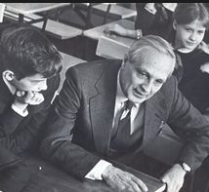
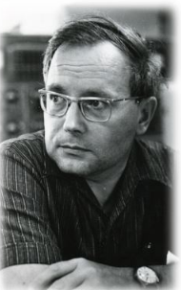
Первое Положение об олимпиаде по информатике – 1987 год
На первом организационном совещании было согласовано Положение об олимпиаде по информатике и назначены председатели программного комитета и жюри. Председателем программного комитета стал академик А.П. Ершов, а председателем жюри стал академик Н.Н. Красовский, заместителем председателя жюри – В.М. Кирюхин. С этого и началось создание системы всероссийской олимпиады школьников по информатике.

Slide 4
Концепция ВсОШ по информатике
Сейчас ВсОШ охватывает 24 школьных предмета и основой каждой олимпиады является фундаментальное научное ядро предмета
ВсОШ по информатике основана на алгоритмическом знании, цель – выявление детей с выдающимися способностями алгоритмического мышления
Компьютер является инструментом реализации алгоритмических идей и его использование было заложено с первых олимпиад
Среда состязаний на олимпиаде по информатике является уникальной средой рефлексии знания: участник олимпиады может доводить реализацию своей творческой идеи до ее полного представления и видеть свое движение к результату, устраняя ошибки.

Slide 5
Олимпиада – индикатор качества реализации школьной информатики в регионах
Идеи А.П. Ершова о содержании курса информатики 1985 года стали основой олимпиадной информатики во всем мире
Содержание олимпиадной информатики (с 989 года) повлияло на развитие фундаментального ядра предмета в российской школе, сохранение и развитие его научности
Международная олимпиада по информатике (с 1989 года) отражает идеи теоретических основ предмета (силабус-2017: http://www.ioinformatics.org/a_d_m/isc/iscdocuments/ioi-syllabus.pdf ) и развивает углубленный уровень школьной информатики во всех странах мира. Лидеры международной олимпиады Китай (111 медалей), Россия (108 медалей) и Польша (101 медаль).
Содержание олимпиадной информатики оказывает большое влияние на концепцию научности предмета в ФГОС и формирует углубленный уровень изучения предмета в школе (профильная часть ЕГЭ) в интеграции с университетами

Slide 6
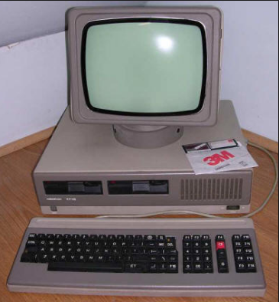
Всесоюзные олимпиады по информатике 1988-1991 и 1992 годы
Первая олимпиада по информатике
1888, Свердловск, 80 участников. Компьютеры «Роботрон–1715»
По итогам олимпиады первым чемпионом стал Александр Ващилло, ученик средней школы №239 г. Ленинграда. Второе место занял Вадим Завалишин, ученик средней школы №542 при МИФИ г. Москвы, а третье место – Вячеслав Калашников из средней школы №57 г. Москвы.

Slide 7
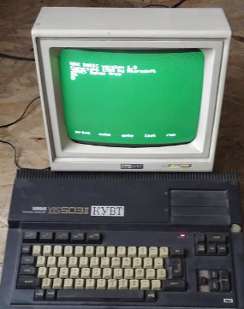
Всесоюзные олимпиады по информатике 1988-1991 и 1992 годы
Ямаха, ЕС 1840
1989 – Беларуссия, Минск, 82 участника, 1990- Украина, Харьков, 87 участников
IBM PC
1991- Киргизия, Бишкек, 87 участников, 1992 – Беларусь, Могилев, участники из 12 бывших республик СССР

Slide 8
Всероссийская олимпиада по информатике: 1989-1992
1989 - Красноярск, 143 школьника, «Ямаха», «Корвет» и «ВК-0010».
1990 - Нальчик (КБР), 1991 – Красноярск, 93 школьника
1992- принято новое Положение о Всероссийских олимпиадах школьников, согласно которому третий этап стал проводиться органами управления образованием субъектов РФ, а заключительный этап – Министерством образования Российской Федерации

Slide 9
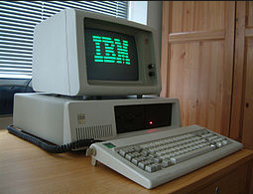
ВсОШ по информатике: 1992-1996
1992 – 1996, Московская область, город Троицк
Площадка олимпиады - Центр «Байтик»
Более 100 школьников из 73 регионов РФ ежегодно
IBM PC/XT
Тurbо Раsсаl, Тurbо С, Тurbo С++, Воrland С++, Ваsiс, QWВasic, Тurbо Вasic, Quick Ваsiс

Slide 10
ВсОШ по информатике: 1997-1999
Санкт-Петербург, площадка олимпиады- Аничков Лицей
1997- 102 школьника, 69 регионов РФ/ 1998- 115 школьников, 69 регионов РФ/ 1999- 134 школьника, 59 регионов РФ
1999 год - На этой олимпиаде проверка решений участников впервые осуществлялась по тестам с помощью полноценной автоматизированной системы тестирования.

Slide 11
ВсОШ: 2000-2007
2000 – Троицк (МО), центр «Байтик», 125 школьников из 63 регионов РФ
2001- Екатеринбург (Свердловская область), 130 школьников, 64 региона РФ
компьютеры на базе процессора Intel Celeron с частотой 366МНz, оперативной памятью 32МВ, жестким диском 6ГВ, стандартной клавиатурой US/РУС, мышью и цветным монитором
Впервые внедрена система оперативного отображения результатов тестирования решений в реальном времени на большом экране в актовом зале
2002- Пермь, 133 школьника, 54 региона РФ. Впервые среди участников был ученик 3 класса Епифанов Владислав из Нижнего Новгорода – будущий золотой медалист Международной олимпиады IOI-2008 (Египет)

Slide 12
ВсОШ: 2000-2006
2003- Санкт – Петербург, 175 школьников, 63 регионов РФ,
Intel Pentium III
Впервые был проведен пробный тур с целью предварительного ознакомления участников олимпиады с порядком сдачи своих решений для тестирования во время соревнований
Впервые проверяющая система стала аналогом системе на IOI

Slide 13
2004 год - Принят Государственный образовательный стандарт (фед. компонент)
Принято новое Положение о Всероссийских олимпиадах школьников (Приказ МО РФ от 30 октября 2003 года № 4072).
Изменился порядок финансирования всероссийских олимпиад. Если раньше все расходы на проведение олимпиады несли субъекты РФ, направлявшие участников на олимпиаду, то с 2004 года финансовое обеспечение олимпиады осуществляется Министерством образования РФ совместно с субъектом Российской Федерации, проводящим олимпиаду.

Slide 14
ВсОШ: 2000-2006
2004 – Тверь, лагерь «Компьютерия», 183 школьника, 53 региона РФ
Впервые автоматизированная тестирующая система предоставляла всем участникам возможность не только послать свои решения на проверку, но и проверить работу своих программ на тестах из условия
Впервые участникам была предоставлена возможность после тура на своих рабочих местах ознакомиться с результатами проверки и тестами, а также запустить свои решения на интересующих тестах и проанализировать полученные результаты
2005 – Новосибирск, Академгородок, 206 школьников, 56 регионов
2006 – Кисловодск (Ставропольский край), 198 школьников, 67 регионов РФ, впервые использовались ноутбуки

Slide 15
2007-2013: ВсОШ по информатике в интеграции с университетами
2007 – Челябинск, 187 школьников, 58 регионов РФ
2008 – Тверь, Компьютерия, 248 школьников, 68 регионов РФ
2009 – Новосибирск, 229 школьников, 68 регионов РФ
2010 – Ханты-Мансийск, 203 школьника, 56 регионов РФ, впервые компьютеры на олимпиаде соединялись при помощи технологии Wi-Fi
2011 – Пермь, 227 школьников, 65 регионов РФ, впервые на туре была добавлена система обратной связи по результатам тестирования решения
2012 – Казань, ИТ – парк, 240 школьников, 63 региона РФ, Казань выбрана столицей IOI 2016
2013 – Уфа, 220 школьников, 50 регионов РФ

Slide 16
2013 – принят Порядок проведения ВсОШ
Сентябрь 2016 - Минобрануки РФ принял Порядок проведения ВсОШ, по которому участие в заключительном этапе определялось по единому рейтингу результатов регионального этапа страны, количество участников заключительного этапа определяется квотой Минобрнауки России
2014 – Екатеринбург, 245 школьников, 50 регионов РФ
2015 – Архангельск, 251 школьник, 48 регионов РФ

Slide 17
ВсОШ 2005-2016 : история новаций
2005 –Впервые олимпиада проведена в одном зале на 1000 кв. метрах, установлено 210 новых одинаковых компьютеров, что стало нормой для проведения олимпиады по информатике.
С 2015 года Олимпиада стала проводится на площадках кампусов ведущих университетов страны
- Впервые на олимпиаде проведен онлайн тур в реальном времени для школьников страны, впервые использованы ноутбуки
- Впервые велась прямая видеотрансляция из зала состязаний (компания Видикор)
2008 - Впервые для участников олимпиады был проведен в реальном времени телемост «Екатеринбург – Тверь, село Медное, Компьютерия» с академиком Н.Н. Красовским / Впервые проведена Интернет-олимпиада для Федерального окружного этапа ВсОШ
2010 – впервые использован WI FI для связи компьютеров в зале состязаний
2011 – впервые в системе состязаний на туре использована обратная связь
2016 – впервые система состязаний использовала OS Linux

Slide 18
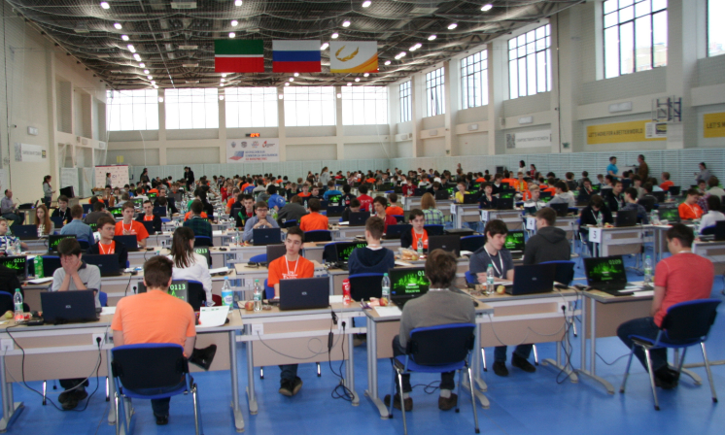
2005…..2018

Slide 19
2016 - Россия – страна проведения международной олимпиады по информатике
IOI 2016 – Казань, Деревня Универсиады, 87 стран – участниц, 82 команды школьников, 308 участников
Председатель IOI 2016 - Кирюхин В.М.
Сайт олимпиады www.IOI2016.ru
Россия поделила 1 место по медалям с Китаем
Значимый опыт школьной информатики представлен всему миру на конференции IOI – 2016 (журнал http://www.ioinformatics.org/)
Открыта c 2017-2018 годов Международная школа информатики ЮНИОР www.isi-junior.ru
в партнерстве с Казанским Федеральным университетом и Университетом Иннополис

Slide 20
Столица IOI 2016 – Казань

Slide 21
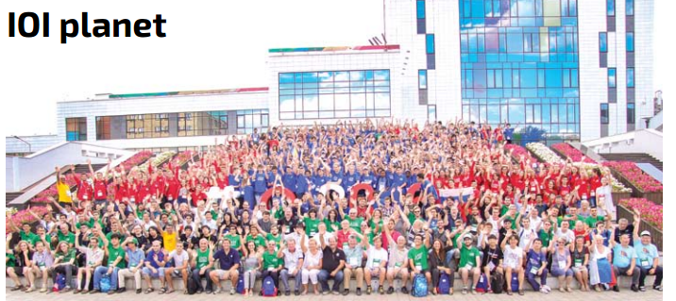
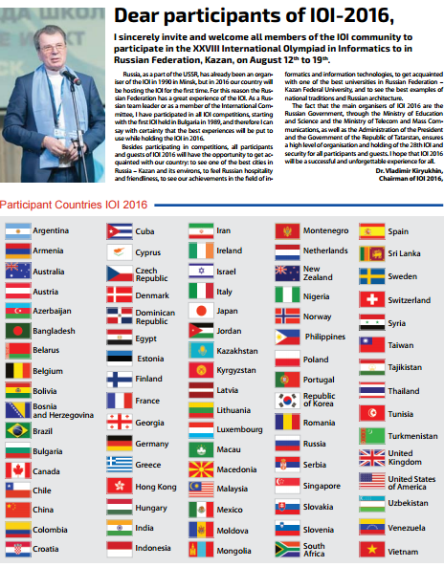
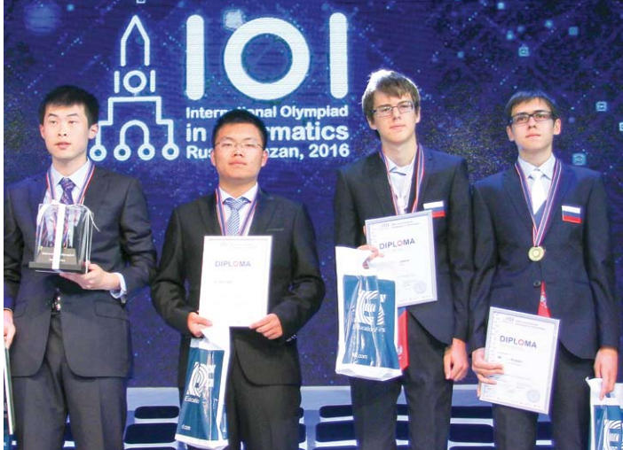

Slide 22
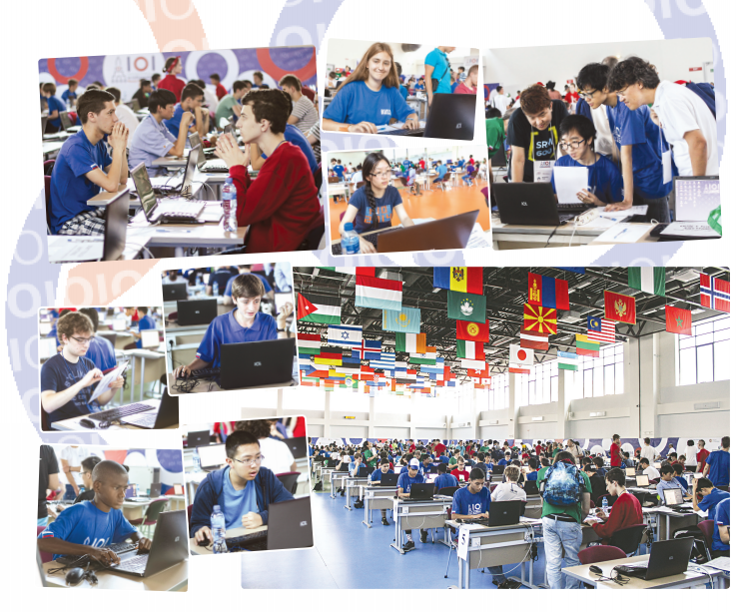
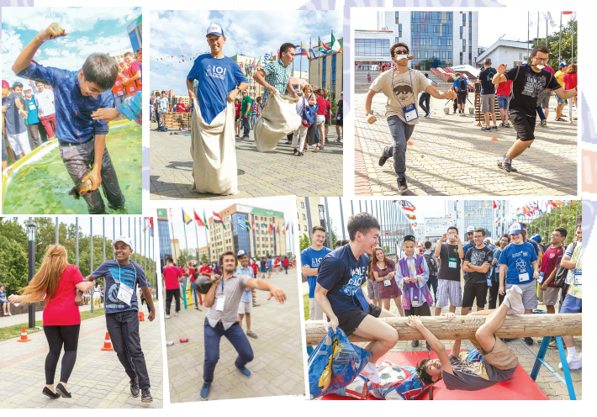
IOI2016.ru

Slide 23
ISIJ – Международная школа информатики ЮНИОР Татарстан - ИТ город «Иннополис», Лицей Иннополиса

Slide 24
ВсОШ по информатике – география успеха
История ВсОШ по информатике показывает стабильный рост числа участников, охват регионов углубленным изучением предмета как основы развития инновационной науки и технологий в стране
Лидеры ВсОШ по информатике – регионы РФ, проводившие заключительный этап олимпиады, а также имеющие победителей и призеров этого этапа, медалистов IOI - представляют на сегодня все федеральные округа России.
Площадки проведения финала ВсОШ по информатике в стране: Московская область, Санкт-Петербург, Архангельск, Казань, Тверь, Ханты-Мансийск, Красноярск, Екатеринбург, Челябинск, Пермь, Ставропольский край, Нальчик (КБР), Уфа, Новосибирск – это университеты и школы, где сложились сильные коллективы ученых, инженеров и педагогов в области информатики

Slide 25
Лидеры ВсОШ по информатике
Тройки лучших на ВсОШ по информатике представляли школьники городов:
Ленинград, Санкт-Петербург, Москва, Пермь, Киров, Екатеринбург, Иркутск, Красноярск, Омск, Новосибирск, Московская область (Троицк, Обнинск, Мытищи), Чебоксары, Нижний –Новгород, Татарстан (Казань, Набережные Челны), Краснодарский край, Саратов, Карелия, Вологда, Уфа, Оренбург, Ижевск, Барнаул, другие регионы страны обучающихся в СУНЦ МГУ.

